Slide 1

Herzlich Willkommen zum
Training

Slide 2
Herzlich Willkommen
Vorstellungsrunde

Slide 3

Trainer
John Kellner
DevOps Engineer | Software Developer | Cloud Architect
#gerneperdu

Slide 4
Einführung in Git
ein verteiltes Versionskontrollsystem, das zur Verfolgung von Änderungen im Quellcode während der Softwareentwicklung verwendet wird.

Slide 5
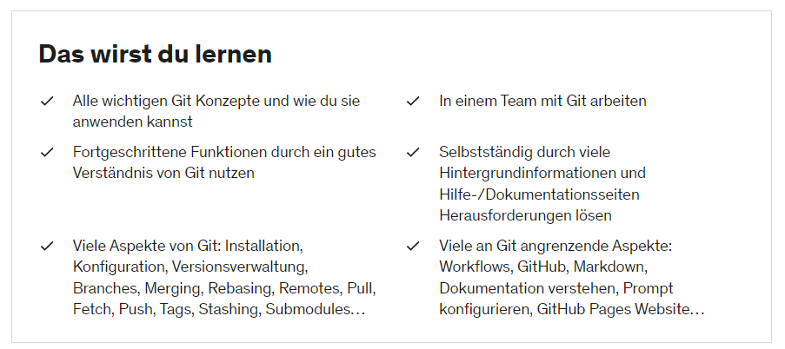
Folie 1
Git ist ein verteiltes Versionskontrollsystem.
Es ermöglicht mehreren Personen, an einem Projekt zusammenzuarbeiten.
Änderungen, die von verschiedenen Personen vorgenommen wurden, können zusammengeführt werden.

Slide 6
Collabration
Git ist ein verteiltes Versionskontrollsystem.
Es ermöglicht mehreren Personen, an einem Projekt zusammenzuarbeiten.
Änderungen, die von verschiedenen Personen vorgenommen wurden, können zusammengeführt werden.

Slide 7

GIT kann git?
Git verfolgt Änderungen am Quellcode mithilfe von Commits.
Jeder Commit stellt eine Momentaufnahme des Codes zu einem bestimmten Zeitpunkt dar.
Der CommitVerlauf hilft Entwicklern, die Entwicklung des Projekts zu verstehen.

Slide 8

Remote Repositories
Remote-Repositories ermöglichen die Zusammenarbeit und Sicherung von Code.
Git-Repositorys können auf Remote-Servern gehostet werden.
Beliebte Hosting-Plattformen sind GitHub, Bitbucket und GitLab.

Slide 9
Was ist GIT-Bash?
GIT bash ist eine Befehlszeilenschnittstelle für Git
Es ermöglicht Benutzern, über die Befehlszeile mit Git zu interagieren
Es bietet eine leistungsstarke und effiziente Möglichkeit, die Versionskontrolle zu verwalten

Slide 10
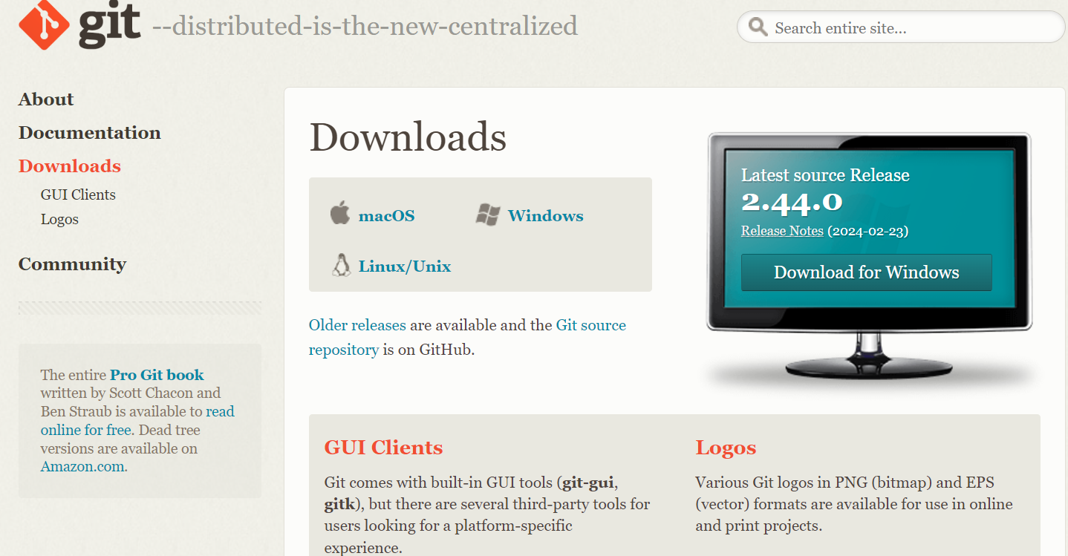
Git installation

Slide 12
Git Config - Username and Email
Konfiguration des Benutzernamens
Konfiguration der Email 'youremail@example.com‘
Für die Konfiguration ist es wichtig einen Username und eine Email zu besitzen um die Author der commits zu identifizieren
Stelle sicher das dein Benutzer und deine Email zu deiner Organisation passen, damit Sie richtig identifiziert werden können.

Slide 13
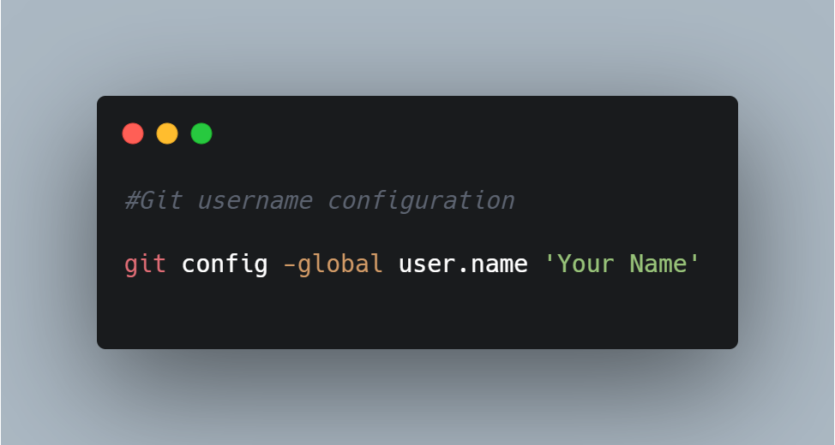
Git Config - Username

Slide 14
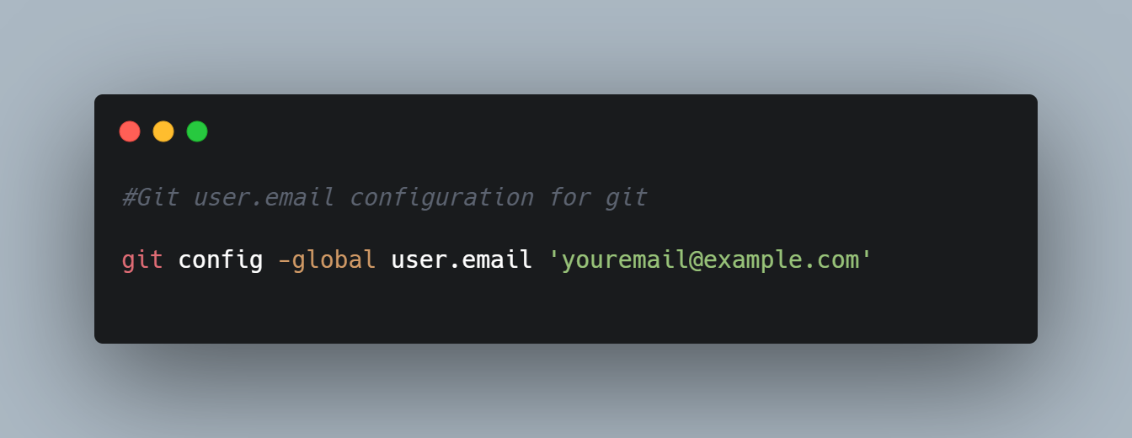
Git Config - Username and Email

Slide 15
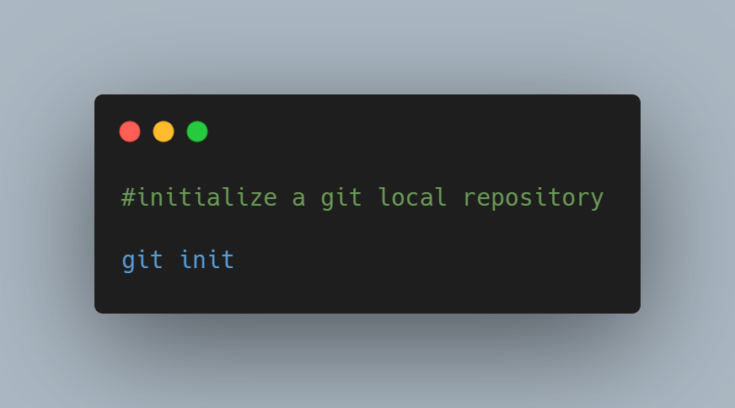
Starte ein neues Git Projekts
1. Basics

Slide 16
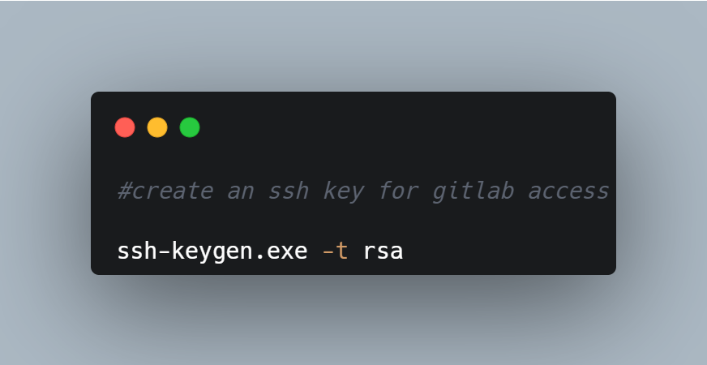
Generieren eines SSH -Keys
1. Basics
Gitlab User Settings/SSH Keys

Slide 17
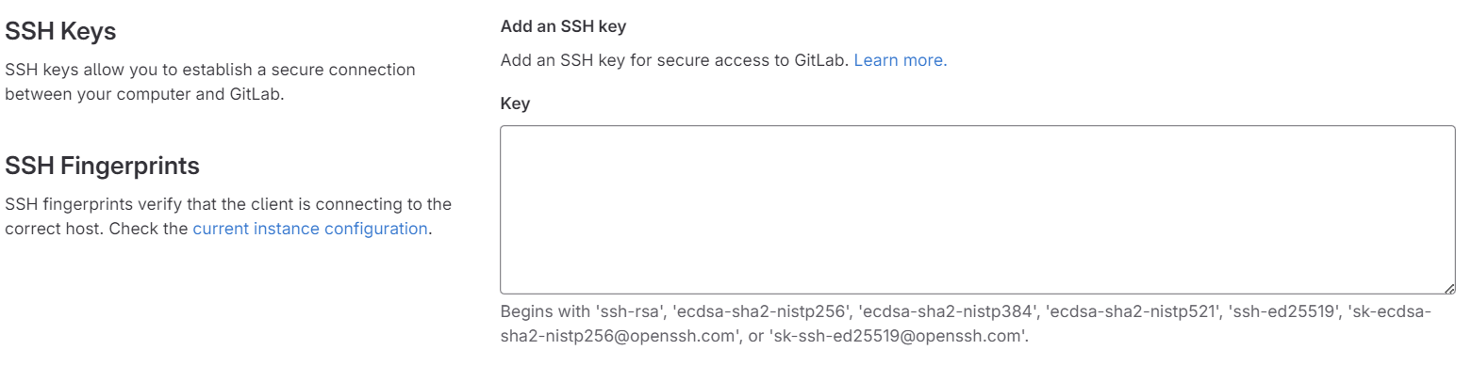
1. SSH Zugriff / Gitlab / Github
Gitlab User Settings/SSH Keys

Slide 18
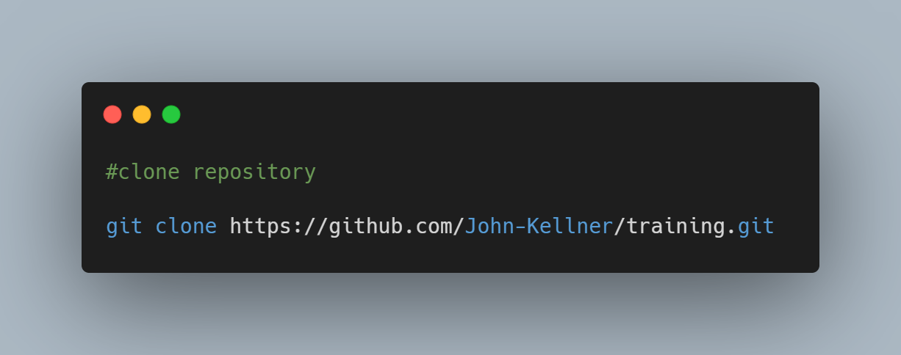
Download einer Kopie eines existierenden Projektes
1. Basics

Slide 19
Grundlegende GIT-Bash-Befehle
git init: Initialisieren eines neuen GitRepositorys
git clone: Klonen eines GitRepositorys
git add: Änderungen zum StagingBereich hinzufügen
git commit: Änderungen an das Repository übergeben
git push: Lokale Änderungen in ein RemoteRepository übertragen

Slide 20
2. Arbeite mit deinen Files
Modiliziere deine Files, benenne Sie um, ändere Sie
Lösche deine Dateien
Füge neue Dateie hinzu
Jede Änderung kannst du mit deinem Lieblingseditor machen. Es gibt keine Einschränkung

Slide 21
2. File Status
Dateien die sich nicht unter der Versionskontrolle befinden werden „untracked“ genannt
Eine bereits bekannte Datei die sich in der Versionskontrolle befindet wird als „tracked“ gekennzeichnet
Eine bereits getrackte Datei kann sich im Status „unmodified“ befinden was bedeutet. Sie wurde nicht geändert oder Sie wurde verändert und wir erhalten den Status „modified“

Slide 22
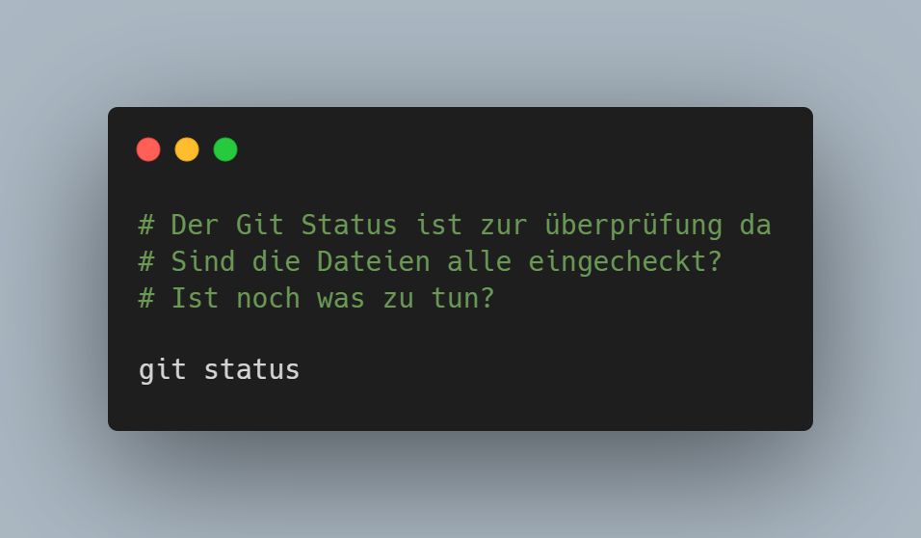
3. Behalte die Übersicht

Slide 23
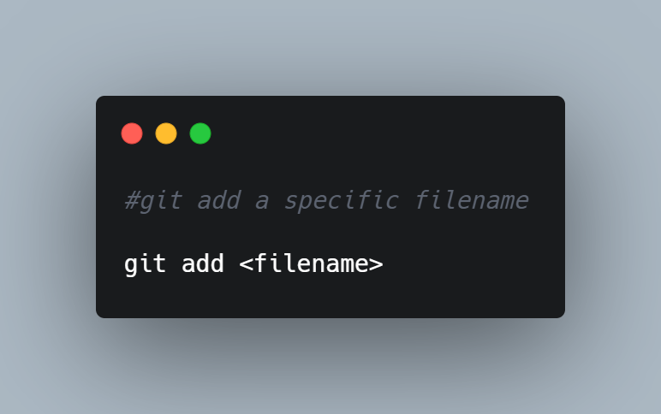
4. Füge die Dateien der „Staging Area“ hinzu
Wo befinden wir uns?
add
Working
Directory
Staging (Index)

Slide 24
4. Füge die Dateien der „Staging Area“ hinzu

Slide 25
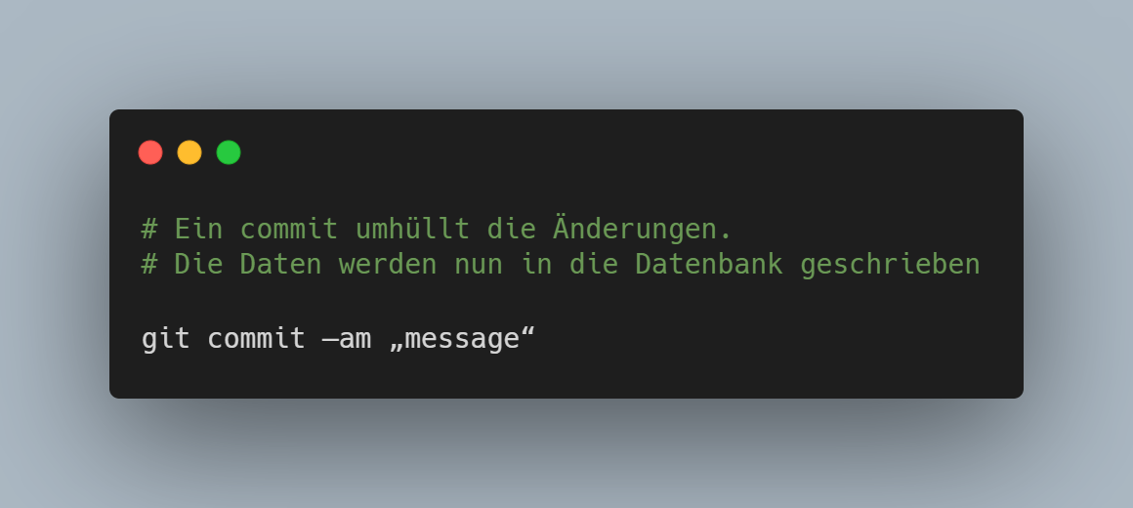
5. Commite alle Änderungen im Stage

Slide 26
Git – Wo befinden wir uns?
add
commit
Working
Directory
Staging (Index)
Local Repository

Slide 27
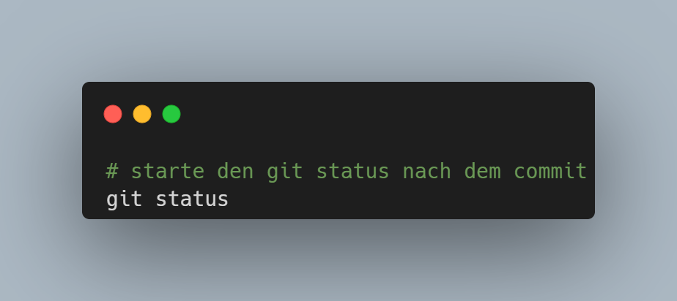
6. Behalte den Überblick

Slide 28
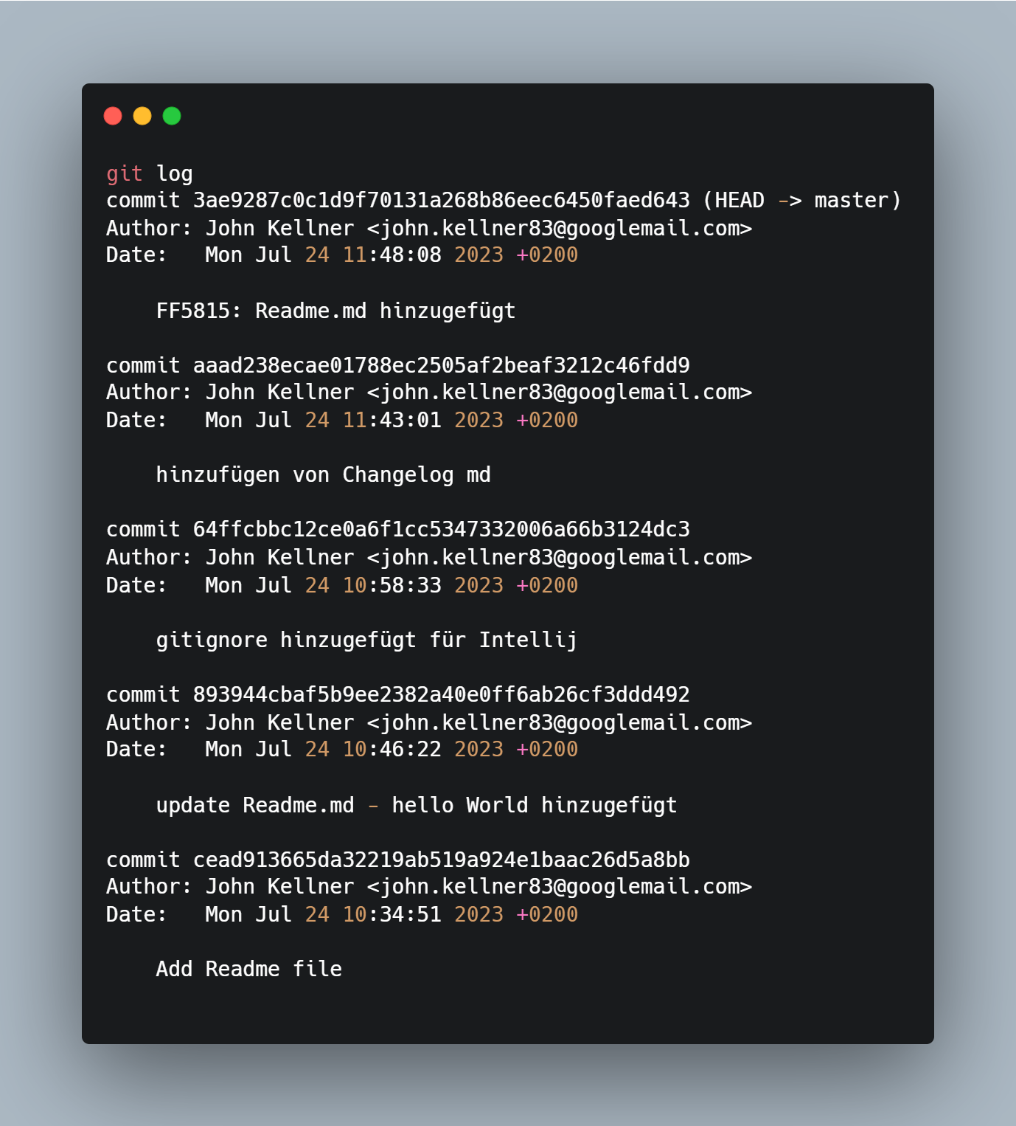
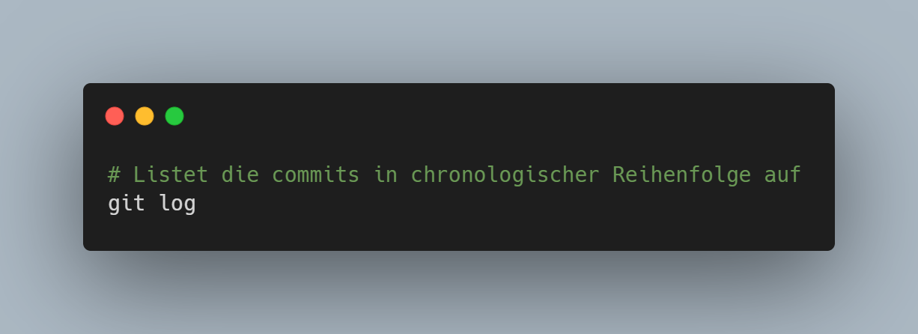
7. Überprüfe die GIT Verlauf
Was wurde geändert? Wie war der Projektverlauf?

Slide 29
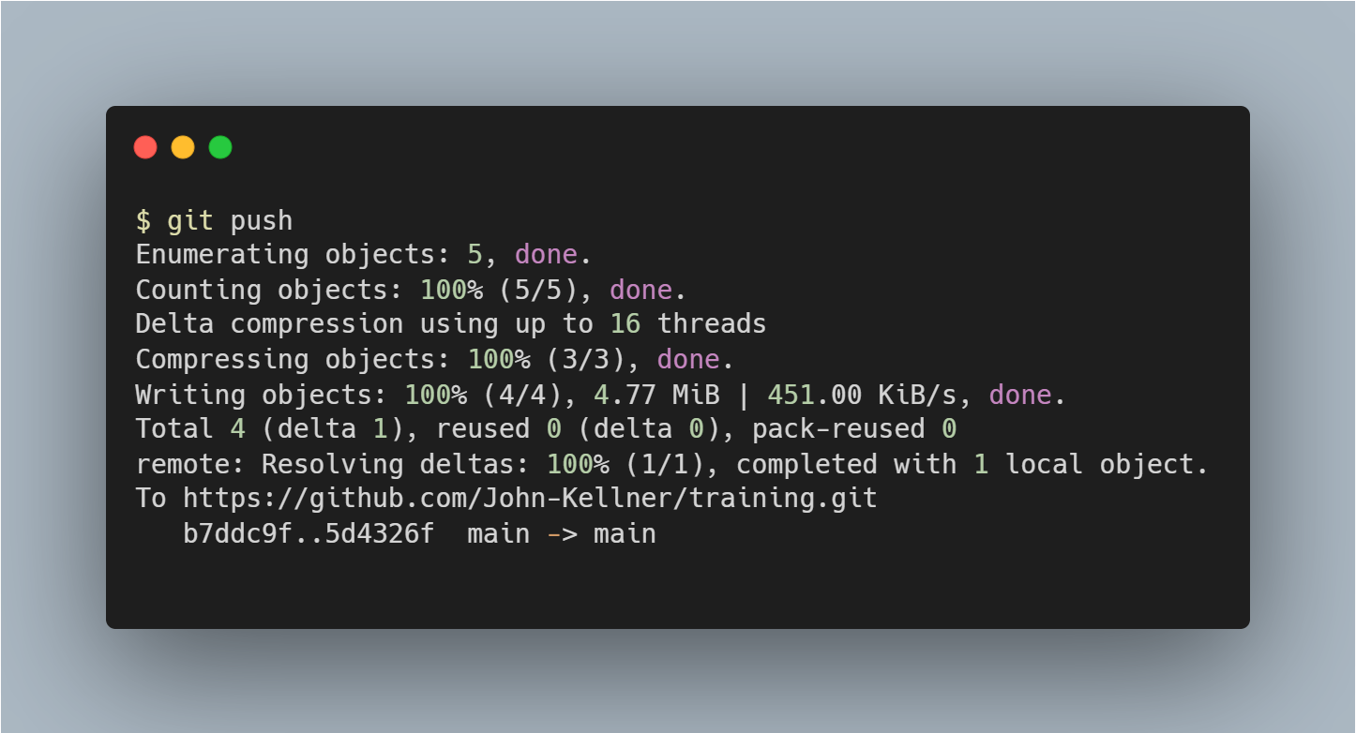
8. Lokales Repository mit Server Synchronisieren - push

Slide 30
Git – Wo befinden wir uns?
add
commit
push
Working
Directory
Staging (Index)
Local Repository
Remote Repository
Reset [commit]
fetch
pull

Slide 31
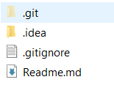
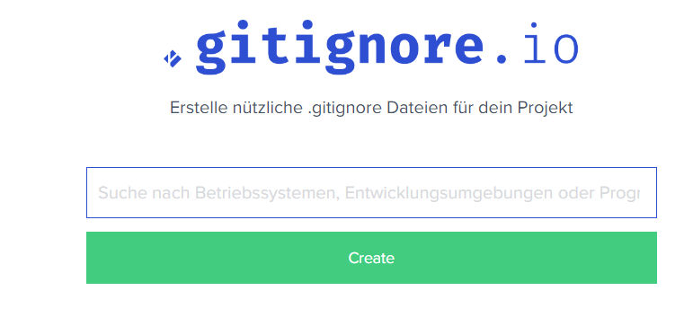
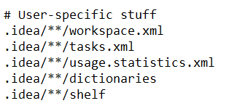
Dateien ignorieren mit .gitignore
https://www.toptal.com/developers/gitignore

Slide 32
Schreiben Sie bitte eine persönliche Einschätzung von 0 bis 100% in den Chat in wieweit Sie den bisherigen GIT Workflow verstanden haben.
Erfolgskontrolle GIT Fortschritt

Slide 33
Git Branches
feature
develop
master
Tag
1.0
0.2
0.1

Slide 34
Branches
Git-Branches ermöglichen eine parallele Entwicklung.
Jeder Zweig kann unabhängig voneinander bearbeitet und später zusammengeführt werden.
Verzweigungen sind nützlich für die Entwicklung von Funktionen und die Behebung von Fehlern.

Slide 35
Verzweigen und Zusammenführen
git branch: Branches auflisten, erstellen oder löschen
git checkout: Zwischen Branches wechseln
git merge: Änderungen von einem Branch in einen anderen zusammenführen
git stash: Änderungen für die spätere Verwendung speichern

Slide 36
Zusammenarbeit und Remote-Repositories
git pull : Abrufen und Zusammenführen von Änderungen aus einem Remote-Repository
git remote: Remote-Repositorys verwalten
git clone: Klonen eines Git-Repositorys
git fetch: Änderungen aus einem Remote-Repository herunterladen

Slide 37
Aufgabe: Branchen ableiten und zusammenführen
Neuen Branch erstellen – Ableiten auf Basis von develop
Dateien modifizieren – Perlenkette generieren – 3 Änderungen erzeugen
Branch FF0815 zurückführen auf develop Stand
Branch FF0815
Develop

Slide 38
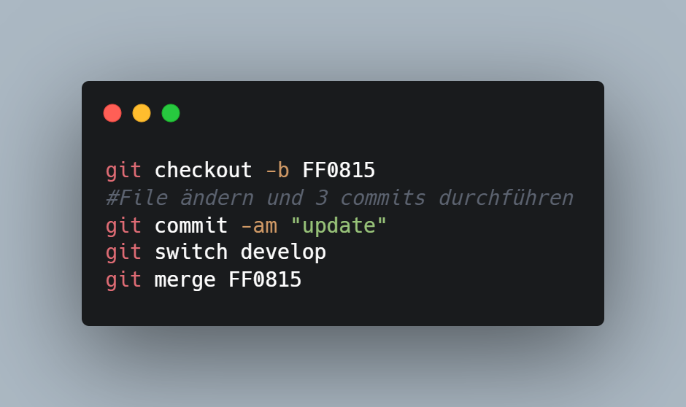
feature
develop
Lösung: Branchen ableiten und zusammenführen

Slide 39
Lösung: Branchen ableiten – Aufgabe 1
FF185
Aufgabe 1
develop

Slide 40
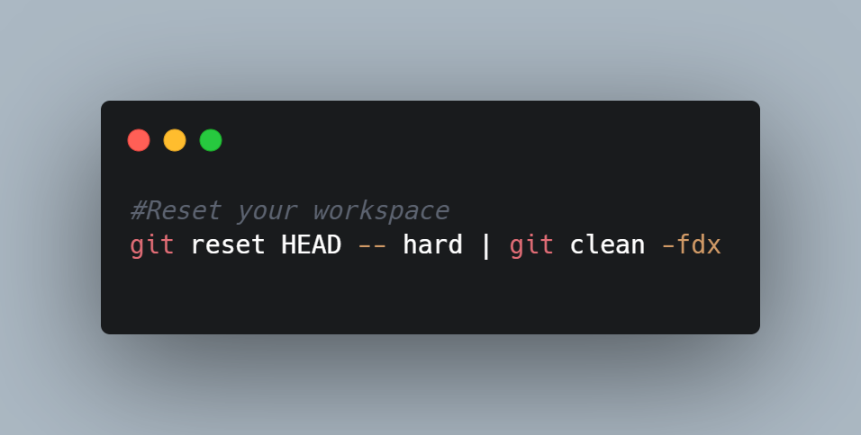
Reset – zurücksetzen lokaler Änderungen, die nicht commitet sind

Slide 41
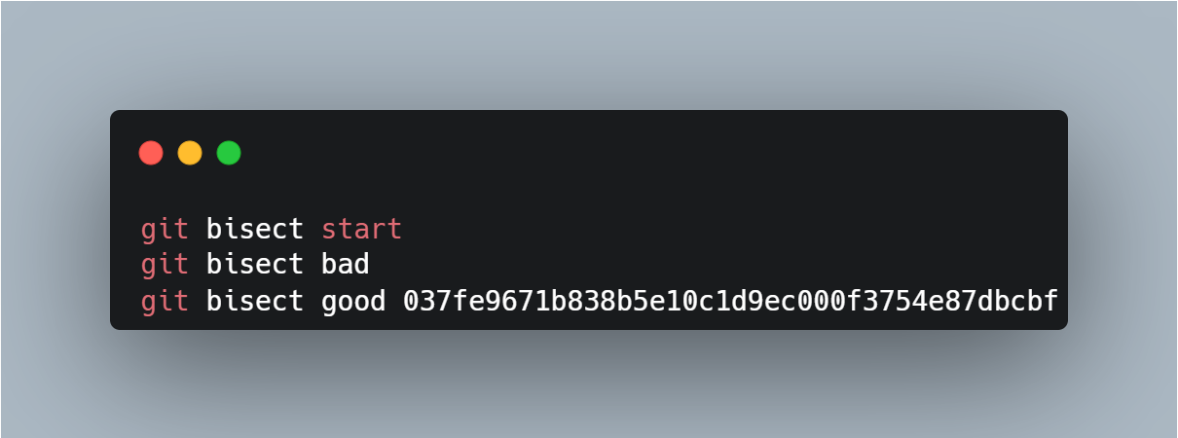
Git Bisect Fehler über die letzten bspw. 300commits finden

Slide 42
hotfix
develop
3.1.1
1.0.1
Aufgabe:
Reise in der GIT History in die
Vergangenheit
Leite einen Branch ab
Behebe den Hotfix
Tagge diesen als neue Version
3.1.0
2.0.0
1.0.0
Workflow: Erstellen eines Hotfixes auf Basis einer alten bestehenden Version

Slide 43
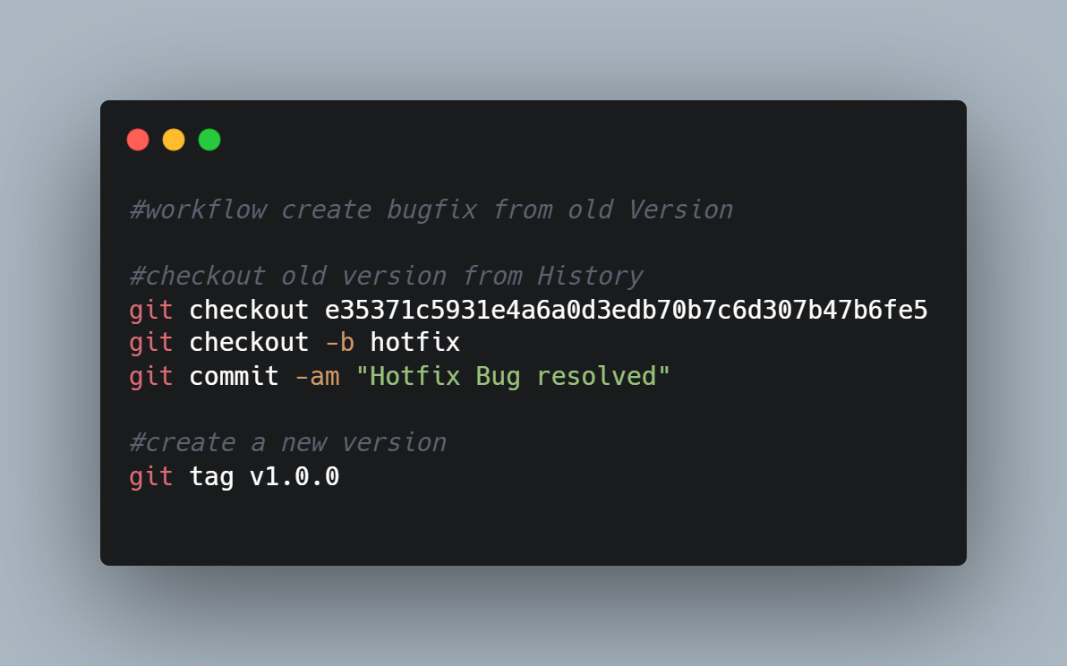
Lösung
Hotfix Workflow
hotfix
develop
3.1.1
1.0.1
3.1.0
2.0.0
1.0.0
Workflow: Erstellen eines Hotfixes auf Basis einer alten bestehenden Version

Slide 44
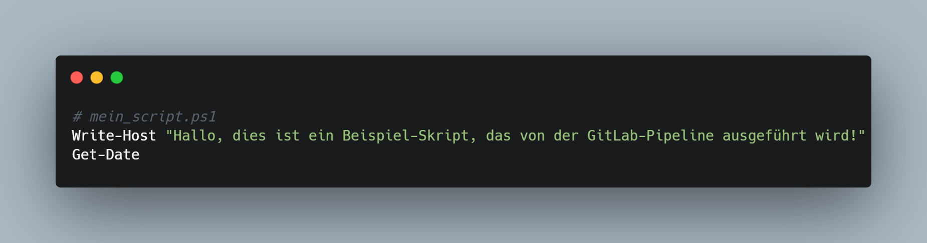
Erstellen Sie das PowerShell-Skript .gitlab-ci.yml :
Erstellen Sie ein PowerShell-Skript (z. B. mit dem Namen mein_script.ps1),
das von der Pipeline ausgeführt werden soll. Hier ist ein einfaches Beispiel:

Slide 45
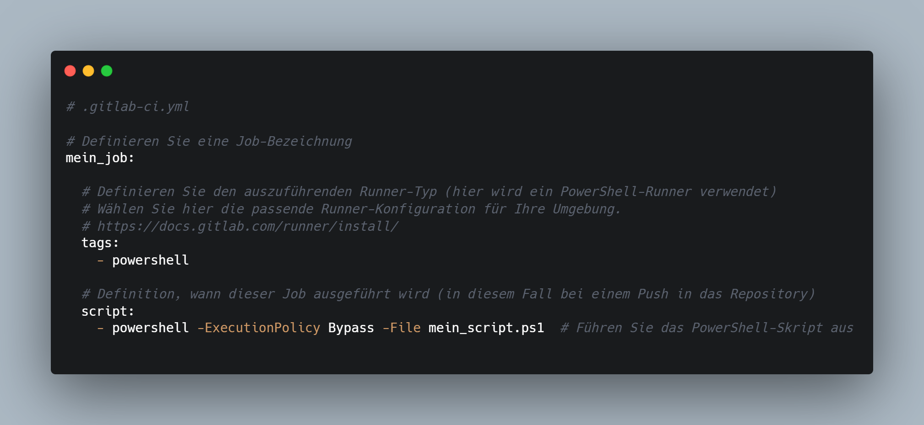
2. Hochladen des Skriptes und Erstellen der .gitlab-ci.yml
Legen Sie das oben erstellte PowerShell-Skript mein_script.ps1 in das entsprechende GitLab-Repository hoch.
Anschließend erstellen Sie die .gitlab-ci.yml Datei im Root-Verzeichnis des Repositorys:

Slide 46
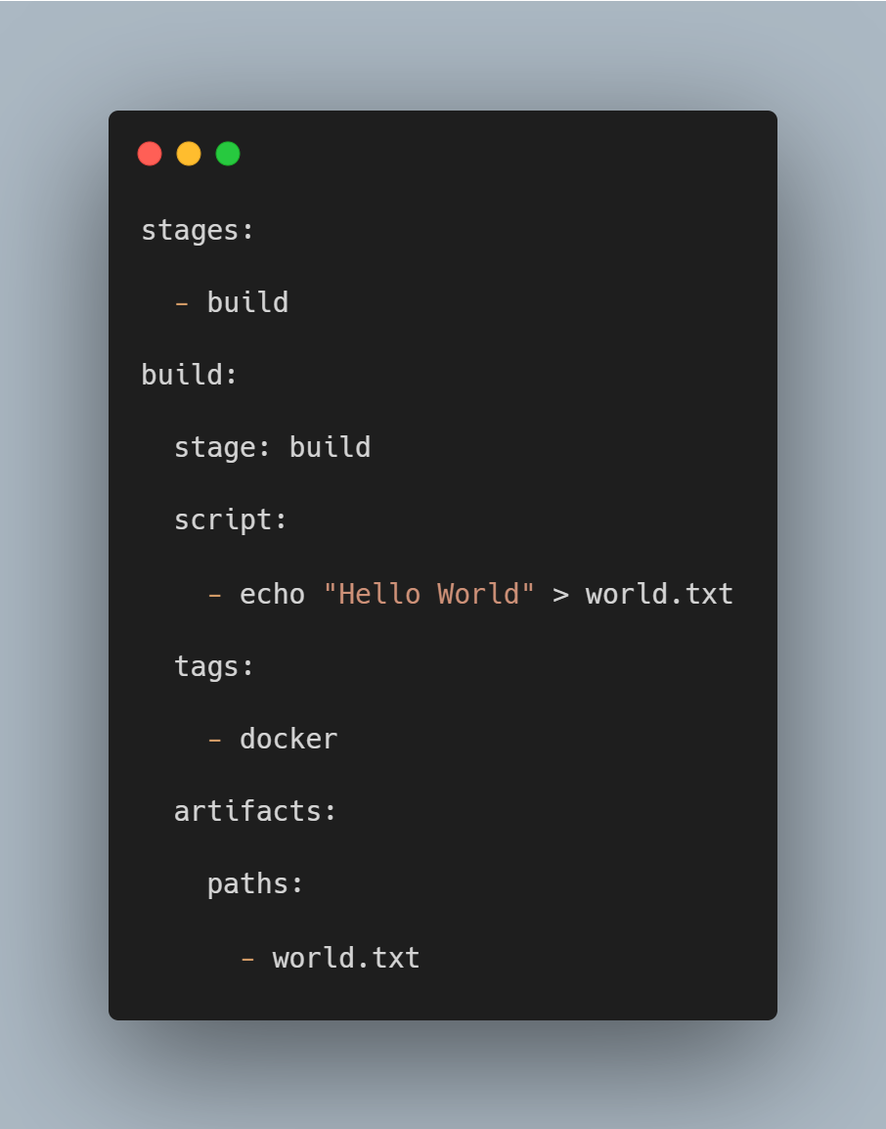
Pipeline gitlab-ci.yml

Slide 47
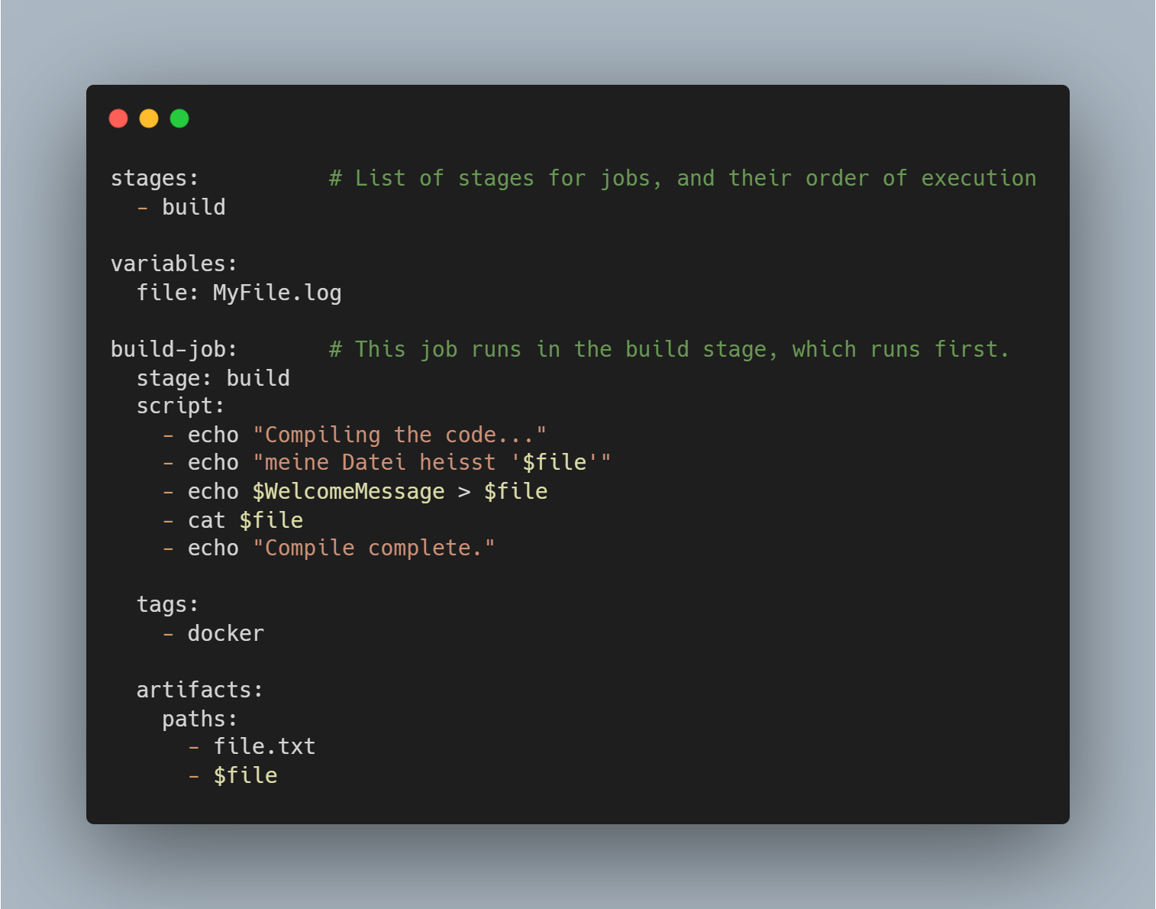
Pipeline Variablen Benutzung

Slide 48
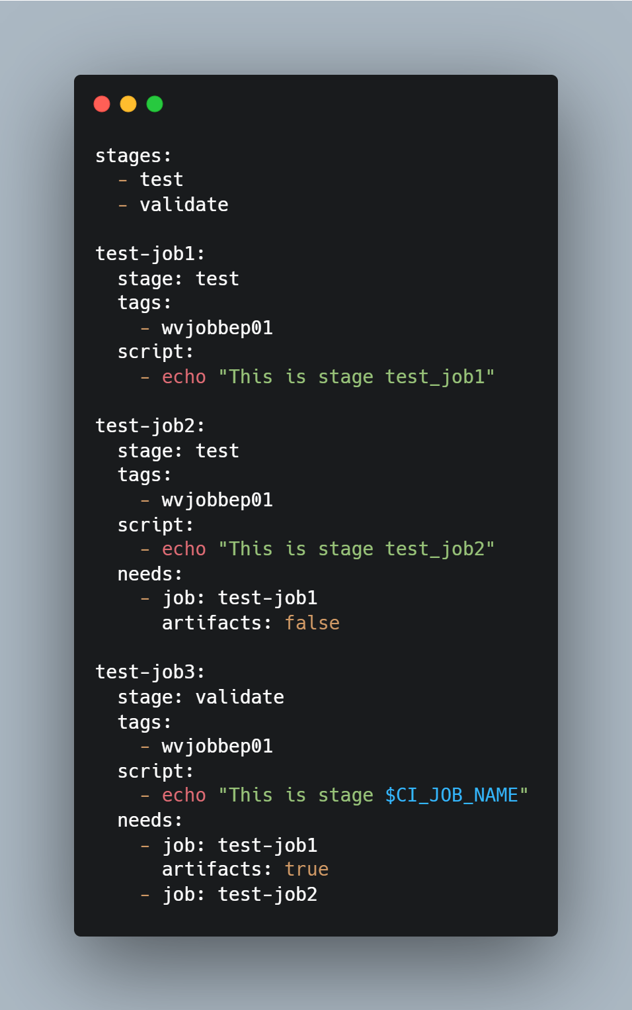
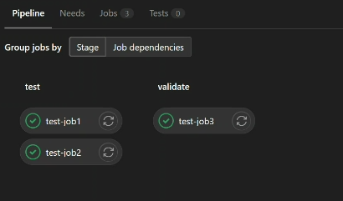
Pipeline Stages Example

Slide 49
Referenz Links
https://docs.gitlab.com/ee/ci/yaml/
https://git-scm.com/download/win
https://code.visualstudio.com/download

Slide 50
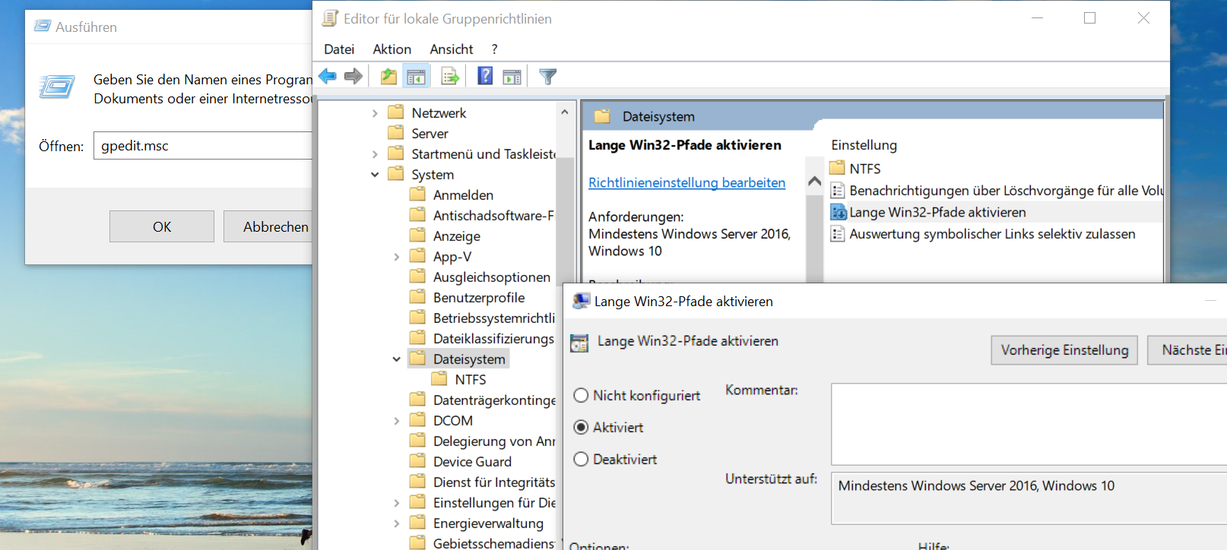
FAQ
What can we do when Filename is to long when checkout?
Windows-Taste + R drücken, „gpedit.msc“ eingeben und starten
Computerkonfiguration -> „Administrative Vorlagen“ -> System -> Dateisystem
Im rechten Fenster nun „Lange Win32-Pfade aktivieren“ („Enable NTFS long paths“) doppelt anklicken
Auf „Aktiviert“ stellen Übernehmen und OK drücken.

Slide 51
Vielen Dank. Bitte zögern Sie nicht, Fragen zu stellen. 😄

Slide 52
Vielen Dank für Ihre Zeit 😊

